Slide 1
Дитина з ООП Вправи з навчання грамоти та лічба від 1 до 10
Власенко Л.І.
Вчитель - методист

Slide 2
1. Вивчення та закріплення літери
Використання таблиць А-3.
Малюнок на задану літеру, букви маленька та велика, друковане слово, відповідно малюнка
1. Назвати предмет (дитина показує це пальцем)
2. Назвати велику літеру (дитина показує це пальцем)
3. Назвати маленьку літеру (дитина показує це пальцем)
4.Читання слова (спосіб читання: літери, склади) (дитина пальцем вказує на літери чи на склад )

Slide 3
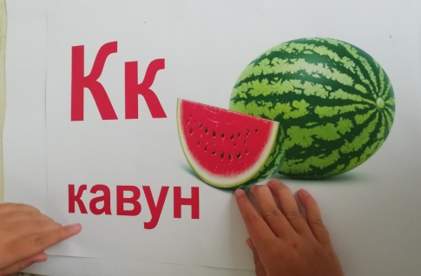
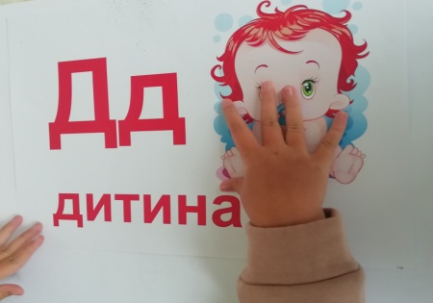
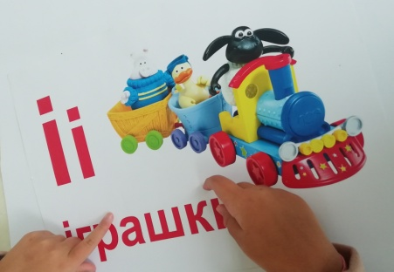
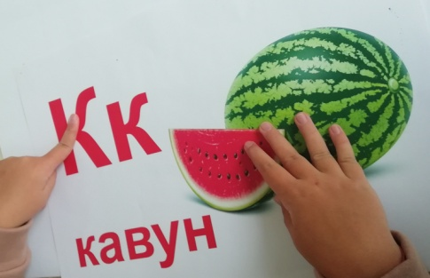
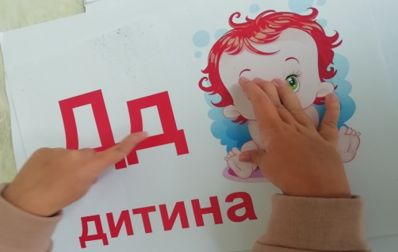
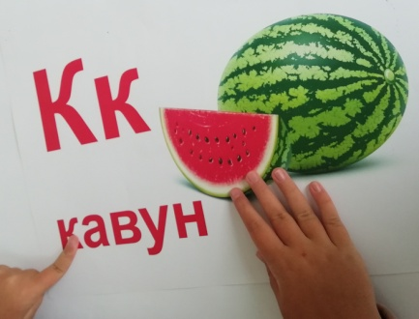
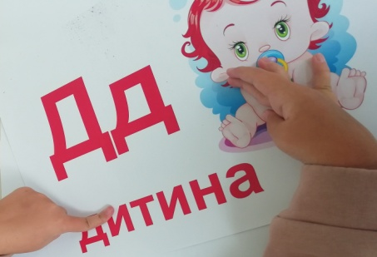
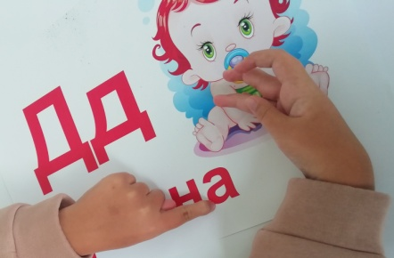
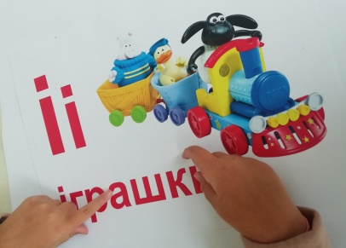
ВПРАВА №1
1. Називаємо предмет
2. Велика літера 3. Маленька літера
4.Читання слова (спосіб читання: літери, склади)

Slide 4
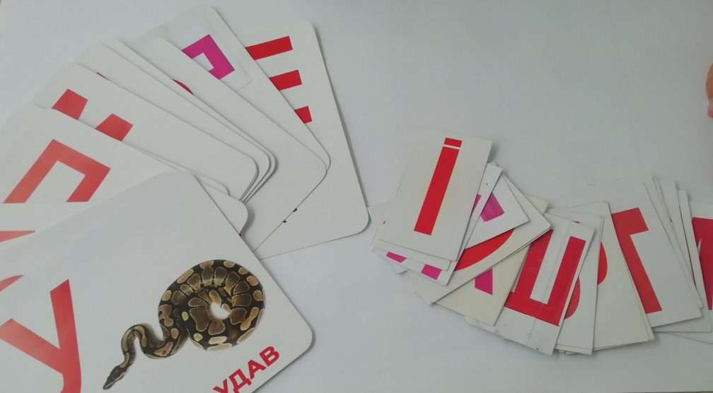
2. Вивчення та закріплення літери
Використання алфавітних карток за методикою Глена Домена.
Розмір карток: 16,5 х 19,5 см .
Малюнок на задану літеру, буква друкована велика.
Картки окремих друкованих літер.
Розмір карток: 5,5 х 10 см

Slide 5
2. Вивчення та закріплення літери
1. Демонстрація алфавітної картки: дитина називає малюнок та літеру. Таких карток демонструється 4-5. Наступна картка закриває малюнок попередньої картки.
2. Вчитель демонструє друковану літеру, одна із яких присутня у ряду, а дитина ідентифікує її та кладе поверх.
3. Вчитель по черзі збирає літери, дитина називає її.

Slide 6
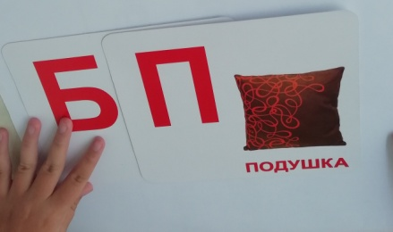
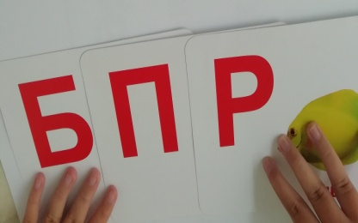
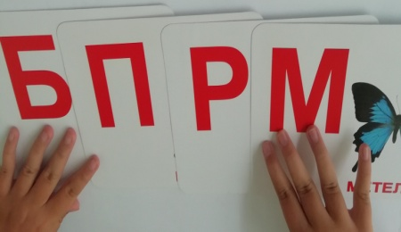
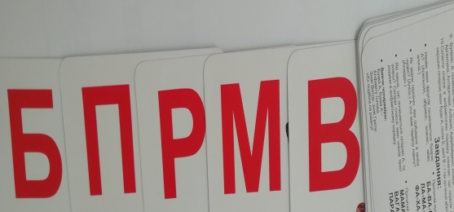
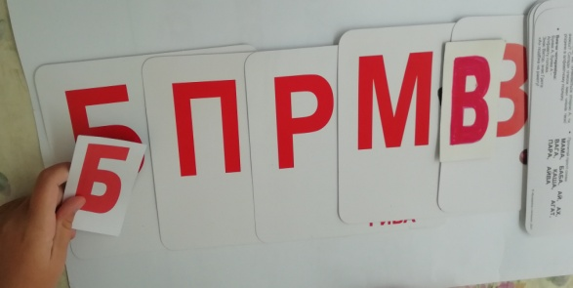
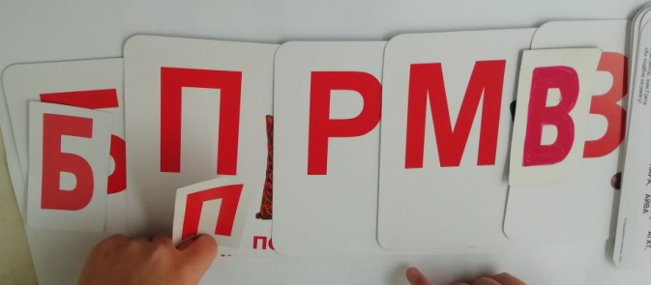
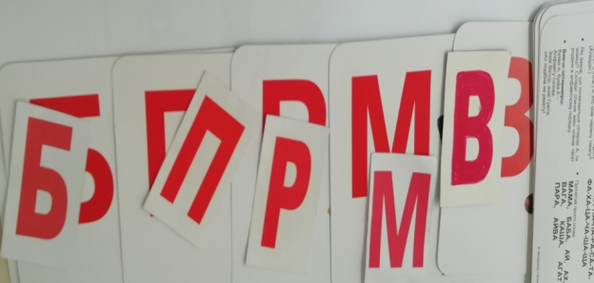
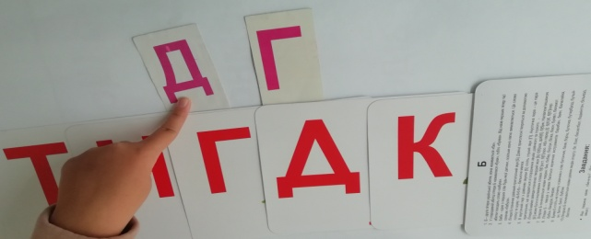
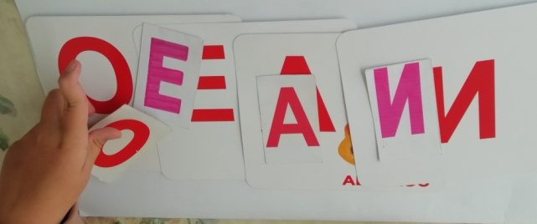
ВПРАВА №2
1. Демонстрація алфавітної картки
2. Дитина ідентифікує демонстровану картку та кладе поверх літери, яка зображена на картках.
3. Вчитель збирає по черзі літери, дитина називає її.

Slide 7
3. Вивчення та закріплення літери
Читання складів, створення слів з одним складом.
Використання карток друкованих літер.
Розмір карток: 5,5 х 10 см
1.Вчитель почергово демонструє вивчені літери, розкладаючи на дві кучки: приголосні та голосні.
Дитина називає літери.
2. Розкладаємо всі приголосні в радок, дитина обирає літеру та складає склади з неї, використовуючи почергові усі голосні.
3. До окремих складів добираємо ще приголосну, щоб створити односкладове слово.

Slide 8
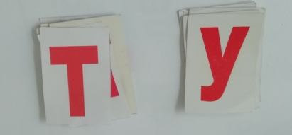
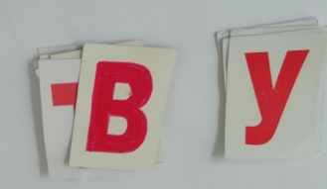
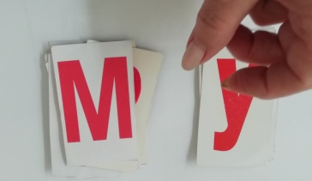
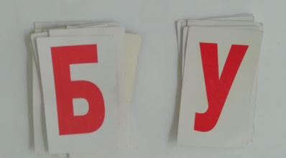
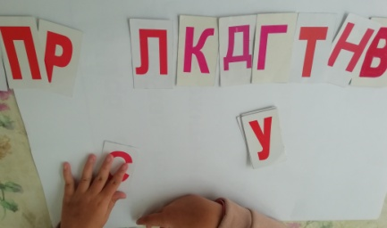
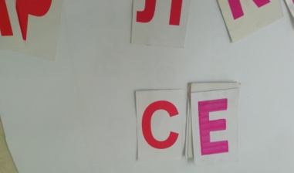
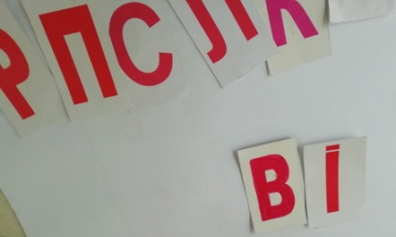
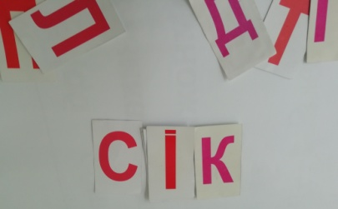
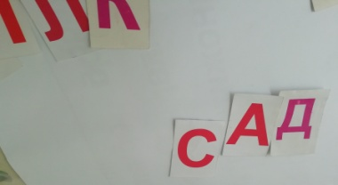
ВПРАВА №3
1.Вчитель почергово демонструє вивчені літери, розкладаючи на дві кучки: приголосні та голосні.
2. Розкладаємо всі приголосні в рад, дитина обирає літеру та складає склади з неї, використовуючи почергові усі голосні.
3. До окремих складів добираємо приголосну, щоб створити слово.

Slide 9
4. Вивчення та закріплення літери
Співставлення малюнків-назви дії з друкованим підписом. Використання карток Глена Домена.
1. Вчитель розкладає по черзі від 1 до 3 карток, дитина називає дії предметів.
2. Вчитель демонструє друковану назву дії, пригадуючи з дитиною першу літеру кожної дії.
3. Читання назви дії ( називає дитина літери, складає у склади), називає дію, кладе відповідно картки.

Slide 10
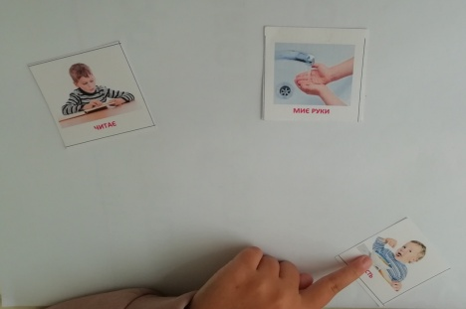
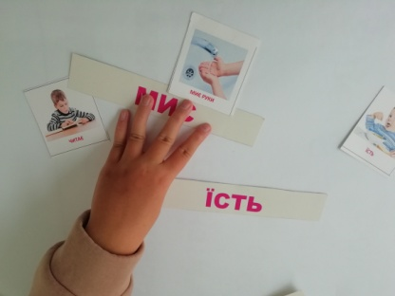
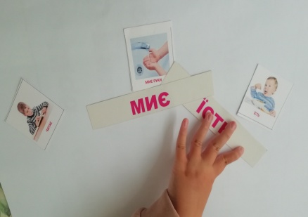
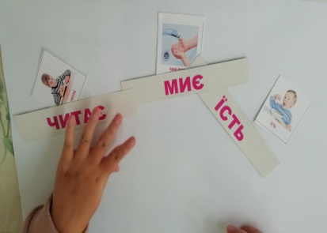
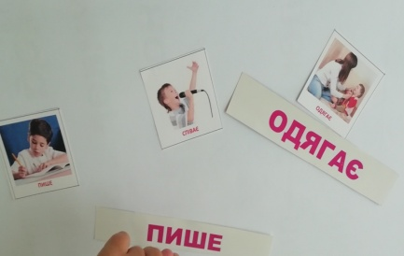
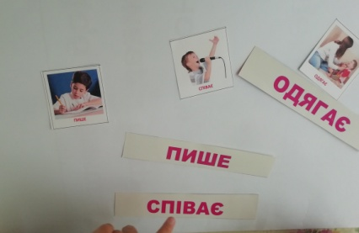
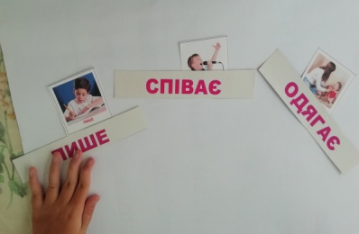
ВПРАВА №4
1. Вчитель розкладає по черзі від 1 до 3 карток, дитина називає дії предметів.
2. Вчитель демонструє друковану назву дії, пригадуючи з дитиною першу літеру кожної дії.
3. Читання назви дії ( називає дитина літери, складає у склади), називає дію, кладе відповідно картки.

Slide 11
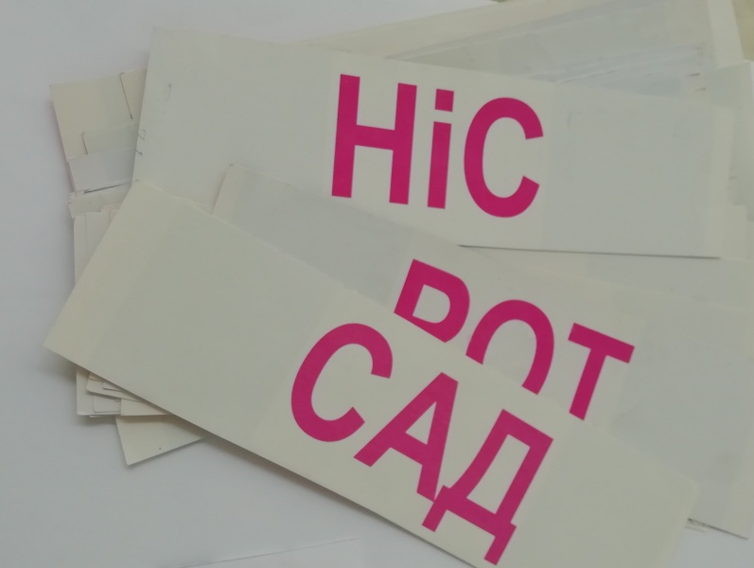
5. Вивчення та закріплення літери
Читання друкованих слів односкладових та двоскладових
1.Вчитель підбирає слова з однаковими складами, або для закріплення певної літери.
2. Вчитель закриває слово, відкриває по літері, потім 2 літери об’єднуються з дитиною у склад.

Slide 12
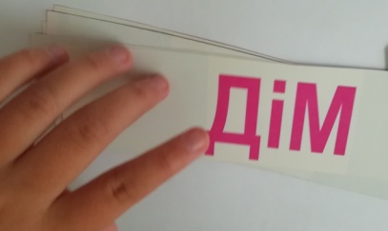
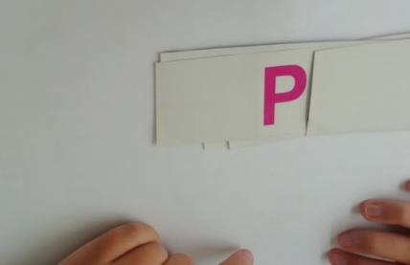
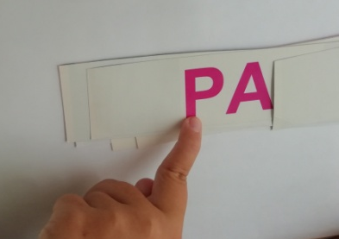
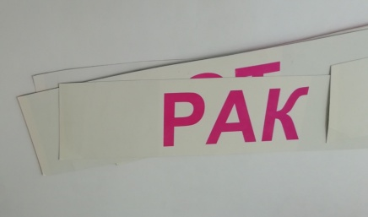
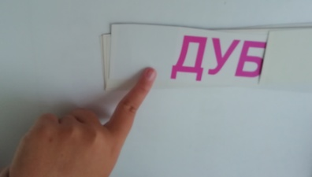
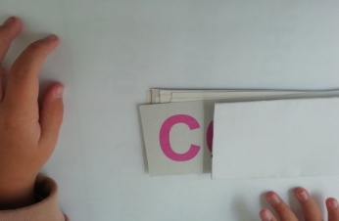
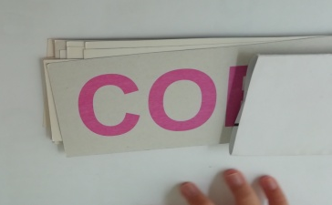
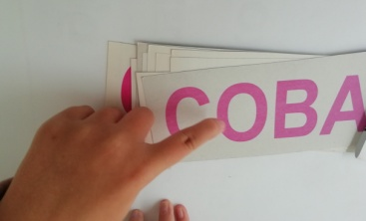
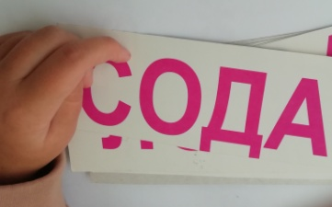
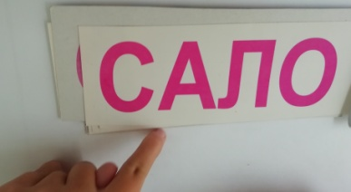
ВПРАВА №5
1.Вчитель підбирає слова з однаковими складами, або для закріплення певної літери.
2. Вчитель закриває слово, відкриває по літері, потім 2 літери об’єднуються з дитиною у склад.

Slide 13
6. Вивчення та закріплення літери
Складання слів за картками Глена Домена
1. Вчитель розкладає по черзі від 1 до 3 карток, дитина називає предмети.
2. Вчитель демонструє друковану назву дії, пригадуючи з дитиною першу літеру кожної назви.
3. Дитина диференціює назви з малюнком та розкладає її.
4. Вчитель викладає друковану назву предмета з окремих карток. Дитина викладає слово – назву.

Slide 14
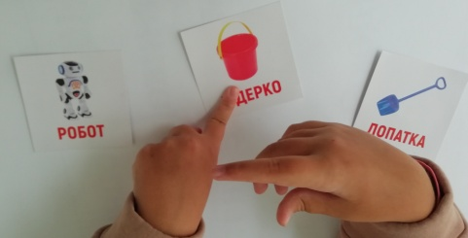
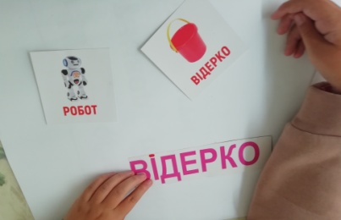
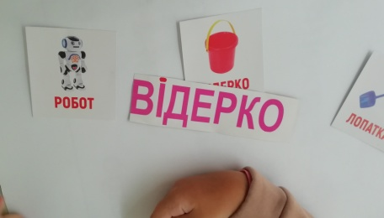
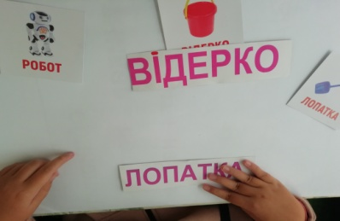
ВПРАВА №6
1. Вчитель розкладає по черзі від 1 до 3 карток, дитина називає предмети.
2. Вчитель демонструє друковану назву дії, пригадуючи з дитиною першу літеру кожної назви.
3. Дитина диференціює назви з малюнком та розкладає її.

Slide 15
ВПРАВА №6
4. Вчитель викладає друковану назву предмета з окремих карток. Дитина викладає слово – назву.

Slide 16
6. лічба від 1 до 10.
Диференціювати цифри, розкладати числа у порядку зростання. Називати числа у порядку зростання та спадання.
Добір до розкладених чисел відповідні їм числа з інших карток та об'ємні числа.
Додавання та віднімання 1.

Slide 17
ВПРАВА №1
1.Диференціювати цифри, розкладати числа у порядку зростання. Називати числа у порядку зростання та спадання.

Slide 18
ВПРАВА №2
2. 1. Добір до розкладених чисел відповідні їм числа з інших карток та об'ємні числа.

Slide 19
ВПРАВА № 3
2.2. Добір до розкладених чисел відповідні їм числа з інших карток та об'ємні числа.

Slide 20
ВПРАВА № 4
3. Додавання та віднімання 1.

